Slide 1
Projeto - LabSecurity
Elaborado por: Rui Paredes
Número:1011670
Orientador: José Fonseca
Disciplina: Projeto de Informática
Data:21-Jun-2018

Slide 2



Introdução ao Projeto
Problema: Divulgação de projetos de Programação e Segurança
Proposta: Plataforma Web para jogos de segurança

Slide 3
Objetivos do Projeto
Plataforma Online
Competições de cibersegurança
Verificação automática de respostas
Inserção de Propostas
Quizzes
Informações sobre as vulnerabilidades

Slide 4







Estado da Arte
Quizzes
Propostas
Ataques
Informações
Ataques
Verificação
Automática
Plataforma
Online

Slide 5
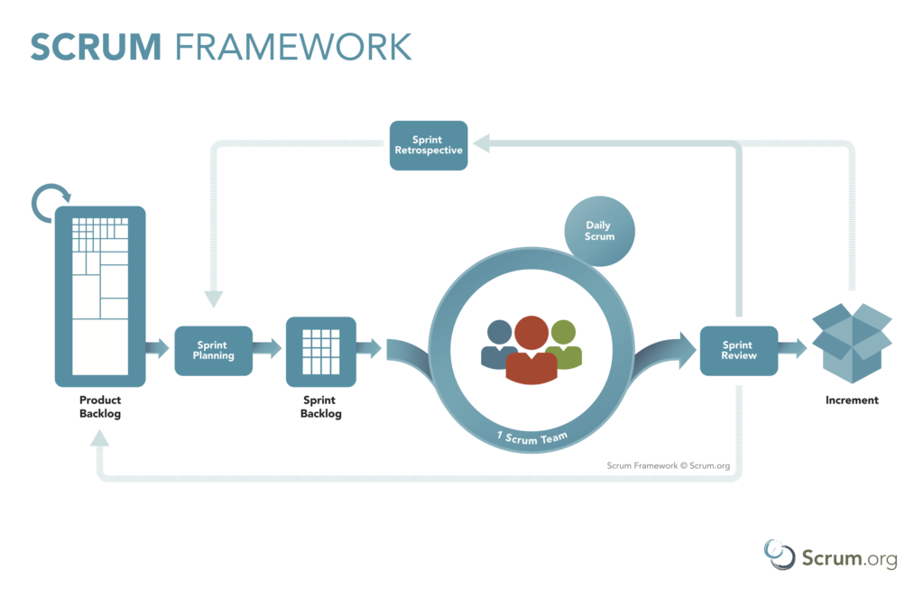
Metodologia

